Slide 1
图论及其应用
第8章 有向图

Slide 2
8.1 有向图
有向图（directed graph；digraph）
D =（V，A）
V(D) —— 顶点集。
A(D) —— 弧集。
弧a = (u,v)：其头为v，其尾为u；
弧a从u连到(join to)v。
有向子图（subdigraph）
有向图D的基础图（underlying graph）
⇔ 对应于D的无向图G（称D为G的一个定向（orientation）图）
u
a
v

Slide 3
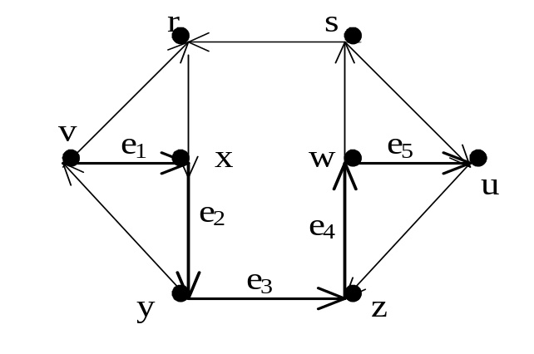
8.1 有向图
（无向）图的每个慨念在有向图中仍然有效
例如，右图是2-连通图；有Hamiton 圈；有完美匹配；χ = χ′ = 3；vrswu是它的一条(v,u)-路；vyzwsrv是它的一个圈，等等。
此外，有向图还有一些与方向有关的慨念，如有向途径（directed walk）、有向迹（directed trail）、有向路（directed path）、有向Euler环游（direted Euler tour）、有向圈（directed cycle）等等。
例如右图中，(v, e1, x, e2, y, e3, z, e4, w, e5, u)为一 有向(v,u)-路，可简记为 （v,x,y,z,w,u） ；
又，
(y,z,w,s,r,x,y) 为一 有向圈。
称 顶点v为 从u可达的（reachable from u）
⇔ 存在有向（u，v）-路。
称 顶点u与v 为双向连通的（diconnected；strongly connected）
⇔ u与v彼此可达的。

Slide 4
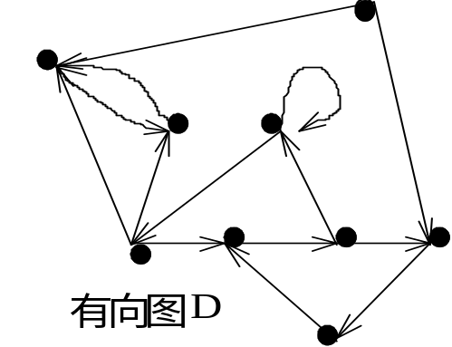
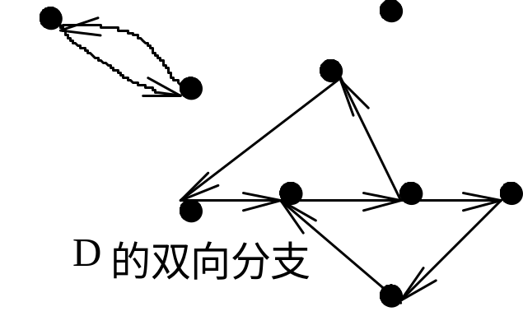
8.1 有向图
易见，有向图D = (V, A)中顶点间的双向连通性是V上的一个等价关系，它的等价类确定了V的一个划分
（V1，……，Vm），
使顶点u与v双向连通 ⇔ u与v 同属某等价类Vi 。
称每个导出子图D[V1]，……，D[Vm]为有向图D的一个双向分支（dicomponent；strong component）。当D只有一个双向分支时，称D为双向连通的。
易见，D的任二双向分支之间的弧都是同一个方向的。
  例

Slide 5


8.1 有向图
入度（indegree） 。
出度（outdegree） 。
记号 δ+，δ− ：最小出、入度；
Δ+ ， Δ- ：最大出、入度。
称有向图D为严格的（strict）
⇔ 无环、且不存在两弧其端点及方向相同。

Slide 6



8.1 有向图——习题
10.1.1. 一个简单图有多少个定向图？
10.1.2. 证明： = ε = 。
10.1.3. 设有向图D中无有向圈，则
(a) δ− = 0 ；
(b) 存在一个顶点排序v1，……，vν ，使对1 ≤ i ≤ ν ，每条以vi为
头的弧其尾都在{v1，……，vi-1} 中。
10.1.4. 证明：D是双向连通的 ⇔ D是连通的，且D的每个块是双向连通的。
10.1.5. D的逆图 是把D中每弧的方向都改为其反向所得的有向图。试用逆图慨念及习题10.1.3.(a) 来证明： 若有向图D中无有向圈，则δ+ = 0 。
10.1.6. 证明：严格有向图包含长 ≥ max{δ− ，δ+}的有向路。
10.1.7. 证明：严格有向图中若max{δ− ，δ+} = k ≥ 1，则D包含长≥ k+1 的有向圈。

Slide 7

8.1 有向图——习题（续）
10.1.8. 设ν ×ν 矩阵A = [aij ]为有向图D的邻接矩阵，其中aij 是D中以vi为尾、以vj为头的弧数。证明：Ak的第(i,j)元素是D中长为k的（vi ,vj）-有向途径的数目。
10.1.9. 设D1，……，Dm为D的双向分支。D的凝聚图H是一有m个顶点w1，……，w 的有向图。H中存在以wi为尾、以wj为头的弧，当且仅当D中存在尾在Di 、而头在Dj中的弧。证明：H中不包含有向圈。
10.1.10. 证明：任一图G都有一个定向图D，使对每个顶点v都有|d+(v) - d-(v)| ≤ 1
10.1.11.证明：D是双向连通的 ⇔ 对
10.1.12 在连通非空有向图D中，证明：D是双向连通的 ⇔ D中每弧在一有向圈上
10.1.13. 设D为一以（顶点）u为根的有向图（⇔ 对D中任一顶点ｖ≠ｕ，D中都存在一有向(u,v)-路），证明：D中有一以ｕ为根的有向树Ｔ，Ｔ中每一（唯一）有向(u,v)-路是D中最短有向(u,v)-路 。
10.1.14. 有向图中任一有向闭迹恒可划分为一些边不重的有向圈的併。

Slide 8
8.1 有向图——习题（续）
10.1.15. 设T =(V,A)为一有向树（⇔ （无向）树的一个定向），F⊆A(T) 。证明：存在一顶点x，它恰只是F中弧的头（即不能是尾）。

Slide 9
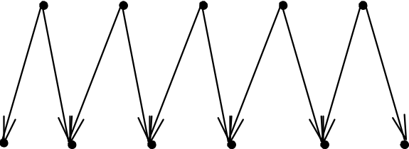
10.2 有向路
在有向图中，最长路的长和最长有向路的长之间并无任何密切的关系，例如右面的有向图最长路的长为ε （可任意大） ，而最长有向路的长卻为1
定理10.1 (Roy,1967; Gallai,1968) 有向图D包含一长为 χ - 1 的有向路。
  证明：令D’ 为D的极大无有向圈、有向生成子图（注：D’ 可由空生成子图作为开始，在保持无有向圈的条件下，通过逐步加弧而得） 。令k为D’ 中最长有向路的长。今用色1，2，……，k+1对D’ 进行顶点着色如下：
  将v着以色i ⇔ D’ 中以v为起点的最长有向路的长为i - 1 。
  来证这是D的正常(k+1)-顶点着色：
  先证，D’ 中任一有向(u,v)-路P的起、终点u与v一定不同色：设v被着以色i 。则由着色法知，在 D’ 中以v为起点的一最长有向路，设为，Q的长为i - 1 。由于D’ 中无有向圈，PQ为一有向路，起点为u，长 ≥ i 。从而u上的色j > i。
  只要再证，D中任一弧(u,v)的两端一定不同色：当 (u,v)为D’ 中的弧时，它就是D’ 中的一有向(u,v)-路，从而u与v不同色。

Slide 10
10.2 有向路
  当 (u,v)不是D’ 中的弧时，由D′ 之极大性知
  D’ + (u,v)
  包含一有向圈C。于是，
  C - (u,v)
  是 D’ 中的有向(v,u)-路，从而u与v也不同色。
  由上述知，D为(k+1)-可着色的，因此 χ ≤ k+1 ，得k ≥ χ - 1 ，故D中有长为χ - 1 的有向路。 #
注 定理10.1在如下意义下是最佳的：
对每个（无向）图G，都存在G的一个定向图，其最长有向路的长恰为χ - 1。
  证明：令（V1，……，Vχ-1）
  为G的正常 χ -顶点着色。今作G的定向图D如下：
  边uv（不妨设， u ∈ Vi ，v ∈ Vj）定向为弧 (u,v) ⇔ i < j 显然，D中不含长 > χ - 1的有向路。再由定理10.1得证。 #
称完全图的定向图为竞赛图（tournament，∴是简单图！）。

Slide 11


10.2 有向路
推论10.1 (Redei,1934) 每个竞赛图都有一Hamilton 路。
  证明：注意到χ = ν 即可。 #
设(u,v)为有向图D中的一弧，则称u为v的内邻点（in-neighbour）；称v为u的外邻点（out-neighbour）。记
和
分别为有向图D中顶点v的内邻集和外邻集。

Slide 12
10.2 有向路
定理10.2 (Chavtal & Lavasz,1974) 无环、有向图D中包含一独立集S，使D的每个不在S中的顶点，都是从S中某顶点通过长 ≤ 2的有向路可达的。
  证明：对ν 进行归纳。当 ν = 1时，显然成立。假设定理对顶点数 < ν 成立，而D的顶点数 = ν （≥ 2）。任取D的一顶点v，由归纳假设知
  D’ =D -（ ∪ {v}）
  中有一独立集S’，使D’中的每个不在S’中顶点，都是从S’中某顶点通过长 ≤ 2的有向路可达的。在D中，
  ① 若上述v是S’中一顶点u 的外邻点：则在D中，的每个顶点都可从u用长 = 2的有向路可达的，因此取S = S’即可满足要求。
  ② 若v上述不是S’中任一顶点u的外邻点，则 S’中顶点都与v不相邻，这时独立集 S = S’ ∪ {v}满足要求。 #
推论10.2 每一竞赛图都包含一顶点，使其它顶点都是从它用长 ≤ 2的有向路可达的。
  证明：注意到 α = 1 即可。 #

Slide 13
10.2 有向路——习题
10.2.1. 证明：每个双向连通竞赛图都含一有向哈密尔顿圈。从而， 每个竞赛图或者是双向连通的，或者是只要将其中某一弧改向就可变成双向连通的。
10.2.2.* 称有向图D是单连的（unilateral），当且仅当对于D中任二顶点u和v，或者v是从u可达的，或者u是从v可达的。证明：D是单连的当且仅当D有一条生成 有向途径。
10.2.3. (a) 设P = （v1，……，vk）是竞赛图D中的一条极大有向路。如果P不是有向Hamilton 路，而v是不在P上的任一顶点，证明：存在某个i，使(vI, v)和(v, vI+1)都是D的弧。
(b) 证明：Redei定理。
10.2.4. 通过考察最大出度顶点来证明推论10.2。
10.2.5* (a)设D是χ > mn的有向图，而f是定义在V上的一个实函数。证明：D中或者存在一有向路(u0，u1，……，um) 满足f(u0)≤ f(u1)≤ ……≤ f(um)；或者存在一有向路 (v0，v1，……，vn) 满足f(v0)>f(v1)>……>f(vn) 。
(b) 试证：任意mn+1个不同整数的序列中，或者包含一个m项的递增子序列；或者包含一个n项的递减子序列

Slide 14

10.2 有向路——习题（续）
10.2.6. (a) 利用定理10.1和推论8.1.2证明：G有一个定向图，它的最长有向路的长≤Δ。
(b) 给出(a)的构造性证明。
10.2.7 一竞赛图中至多有一的顶点，它是一有向哈密尔顿路的起点（或 终点）。
10.2.8每一竞赛图中恒有 。

Slide 15
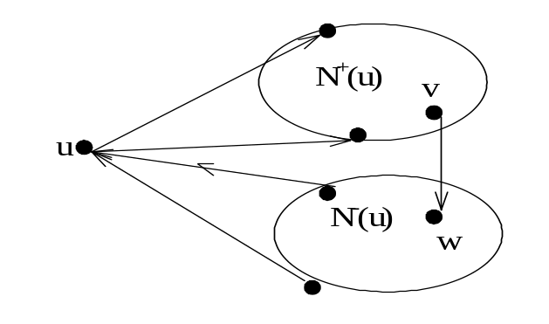
10.3 圈
记号 （S，T）是D中尾在S内而头在T内的所有弧的集合。（S，T是V的子集）
定理10.3 (Moon,1966) ν ≥ 3的双向连通竞赛图D中，每个顶点包含在一有向k-圈中，3≤ k ≤ ν 。
证明：设u是D的任一顶点。用对k的归纳法来证明。
当 k =3时， 令S=N+(u) ， T = N-(u) 。
由D的双向连通性知，
S，T，（S，T） 都是非空的。
因此D中存在一弧(v, w) 使v ∈ S，w ∈ T 。从而
u在有向3-圈 (u,v,w,u) 中，结论成立。
假设对每一k，3 ≤ k ≤ n < ν ，u都在一有向k圈中，来证u也在有向（n+1)-圈中：令
C = （v0，v1，……，vn）， 其中v0 = vn = u。
为一有向n-圈。
若V \ V(C)中存在一顶点v，它既是尾在C中的一弧的头，又是头在C中的另一弧的尾：则易见，存在C上相邻的两个顶点vi和vi+1， 使(vi , v)和(v, vi+1 )都是D的弧。于是u在有向(n+1)-圈 (v0，v1，……，vi，v，vi+1，……，vn) 中（其中v0 = vn = u）。

Slide 16
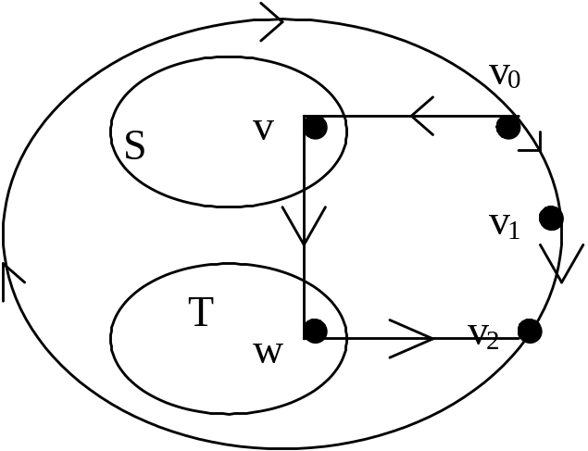
10.3 圈
否则，V \ V(C) 可划分为二不相交集S与T，使连接S和C的每一弧的头都在S中；使连接T和C的每一弧的尾都在T中。由D的双向连通性知
S，T，（S，T） 都是非空的。
且
D中存在一弧（v，w） 使 v ∈ S，w ∈ T。
从而D中存在有向(n+1)-圈
(v0，v，w，v2，……，vn)
其中v0 = vn = u。
结论也成立。 #

Slide 17
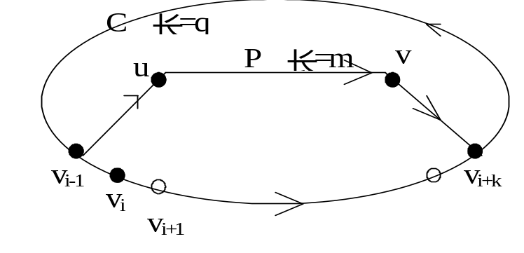
10.3 圈
定理10.4 (Ghouila-Houri ,1960) 设D为严格的，且 min{δ-，δ+} ≥ ν/2 > 1，则D包含一有向Hamilton 圈。
  证明：反证，假设D不包含有向 Hamilton 圈。令
  C = （v1，v2，……，vq，v1）
  D中一最长有向圈，其长 为 q 。易见， q > ν/2 （习题10.1.7）。 令P为 D - V(C) 中的一条最长有向路，其长为m ；其起、终点分别为u和v。显然，
  ν ≥ q +m + 1 (1)
  m < ν /2 (2)
  记
  S = { i | (vi-1, u) ∈ A} ，
  T = { j | (v, vj) ∈ A} 。
  则，首先有
  S ∩ T = ∅ 。
  [否则，假设 i ∈ S ∩ T ，则
  Ci，i-1(vi-1，u) P( v, vi ) （Ci，j表示圈C的（vi，vj）-节）为D 中有向圈，其长为 q+m+1 ，这与C的选择相矛盾。]后面我们将推导出以下
  断言： |S ∪ T| ≥ q - m + 1 ，且S，T ≠ ∅ 。 (3)

Slide 18


10.3 圈
于是，由 S ∩ T = ∅ 及 S，T ≠ ∅ 知， 存在 i，k > 0 使
i ∈ S， i+k ∈ T （ mod q ）
i+j∉ S ∪ T （ mod q ） 1 ≤ j < k 。 (4)
由(3)，(4)可得 k ≤ m 。
于是，D中存在一有向圈
Ci+k，i-1 (vi-1 , u) P (v , vi+k) ，
它的长 = q + m + 1 - k ≥ q + 1，矛盾。
来证断言：首先注意到，由于P为D - V(C)中的最长有向路，我们有
，
∴ 。
但 ，
∴ |S| ≥ ν/2 - m 。 (5)
类似地 |T| ≥ ν/2 - m 。 (6)
∴ |S ∪ T| = |S| + |T| ≥ ν - 2m
≥ (q + m + 1) - 2m (由(1))
= q - m +1 。
再由(2)及(5),(6)得 S，T ≠ ∅ 。 #

Slide 19
10.3 圈——习题
10.3.1. 试用定理10.4推出定理4.3 。
10.3.2. D的有向Euler环游是指遍历D的每一弧恰好一次的有向闭途径。证明：D包含有向Euler环游 当且仅当 D是连通的，且对每个顶点有 d+(v) = d-(v) 。
10.3.3 设有向图D满足：
① d+(x) - d-(x) = m = d-(y) - d+(y) ;
② d+(v) = d-(v) , 对 ∀ v ∈ V\{x,y} 。
利用习题10.3.2.证明：D中存在m条弧不重的有向（x，y）-路。
10.3.4* 证明：包含奇圈的双向连通有向图也包含有向奇圈。
10.3.5 称非平凡有向图D是k-弧连通的，如果对V的每个非空真子集S，都有 |(S, ‾S)| ≥ k 。证明：非平凡有向图是双向连通的当且仅当它是1-弧连通的。
10.3.6 图G的伴随有向图D(G)是指把G的每边e都用两条方向相反而和e有相同端点的弧代替所得的有向图。 证明：
  (a) G中的路 和D(G)中的有向路 之间存在一一对应 ；
  (b) D(G)是k-弧连通的当且仅当G是k-边连通的。

Slide 20
10.4 工件排序问题
设一机器要加工几种工件J1，J2，……，Jn ；每当加工完一种工件Ji后，为了加工下一工件Jj ，机器必须用tij时间进行调整。
问题 求加工顺序，使总调整时间最短。
⇔ 在赋权（tij）有向图 D （其中：V(D) = {J1，J2，……，Jn }，且每对顶点间有二反向弧连接）中求一最小权有向Hamilton 路。
（注 ：如果生产过程是反复进行，则问题变成求最小权有向Hamilton 圈 。）
注 在赋权有向图中求最小权有向Hamilton 圈（路）问题是NP-hard prob. 。
代替办法 （Heurestic alg. )
1. 作有向图D, 使V(D) = {v1，……，vν}，且
(vi, vj) ∈ A(D) ⇔ tij ≤ tji ∀ i ≠ j
2. 在D中找一有向Hamilton 路P作为工作排序。（有‘好’算法）

Slide 21
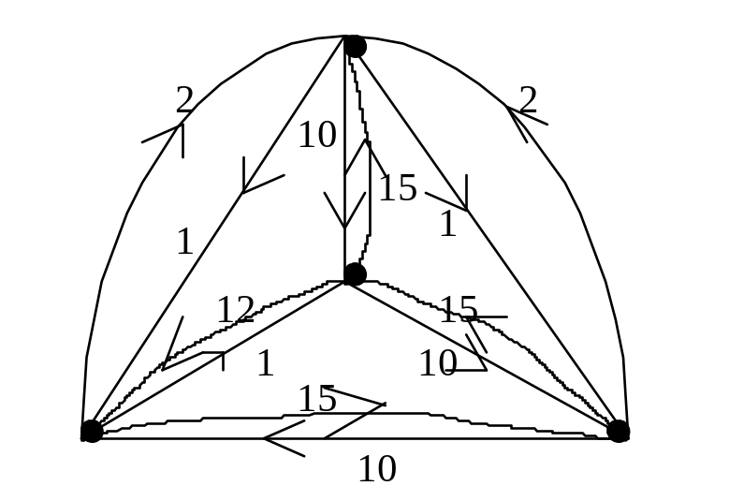
10.4 工件排序问题
注。 本算法去掉了矩阵[ tij ] 中较大的那一半，因此‘有理由’期望得到较好的结果。当然，这只是一种一厢情愿的想法而已。例如，右图情况下，“去掉了矩阵[ tij ] 中较大的那一半”后，得到的是右图中用直线段构成的竞赛图，其中的最短Hamilton 有向路的长为12；而原问题的最优解为4。
又，注意到“去掉了矩阵[ tij ] 中较大的那一半”后所得赋权图（包含竞赛图）中求该图的最小权Hamilton 有向路问题，由前述知，仍然是NP-hard 困难问题。

Slide 22
10.4 公路系统的单行线化
  问题 任给一图G是否有一双向连通定向图？
  显然，G有一双向连通定向图 ⇒ G为2-边连通图。
定理10.5 (Robins,1939)
G为2-边连通图 ⇒ G有一双向连通定向图 。
  证明：由G为2-边连通知，G中含一圈G1 。归纳地定义G1，G2，……如下：若Gi不是G的生成子图，任取G不在Gi中的一个顶点vi 。由习题3.2.1.，易见，存在 vi 到Gi 的两条边不重的路Pi和Qi 。定义
  Gi+1 = Gi ∪ Pi ∪ Qi 。
  由于ν(Gi+1) > ν(Gi) ，该序列一定终止于G的一生成子图Gn上。 今对Gn定向如下：把G1定向为一有向圈； 把Pi定向为一以vi为起点的有向路；把Qi 定向为以vi为终点的有向路。显然，每个Gi有一双向连通定向。由于Gn是G的一生成子图，G也存在双向连通定向图。

Slide 23
10.4 公路系统的单行线化
定理（Nash-Williams ，1960）
G为2k-边连通的 ⇒ G有k-弧连通定向图。
  （证略）（即 |（S，‾S ）| ≥ k ∀ ∅ ≠ S ⊂ V）
上述定理的特殊情形为以下定理，其证明较容易，留给读者完成：
定理10.6 G为2k-边连通，且有一Euler 迹 ⇒ G有一k-弧连通定向图。
习题
10.5.1* 通过‾考察Petersen图证明以下结论不成立：每个图都有一定向图，使得对每个S ⊆ V，（S， ）和（，S）的弧数相差最多为1。
10.5.2*. (a) 证明Nash-Williams定理下述命题： 若G的每个键至少有2k-条边，则存在G的一个定向图，其中每个键在每个方向上都至少有k-条弧。
(b) 通过考察Grotzsch图证明以下结论不成立：若G的每个圈至少有2k-条边，则存在G的一个定向图，其中每个圈在每个方向上都至少有k-条弧。

